Slide 1
中華電腦學會 2008聖誕聯歡會
Photo by Diannaoren
Made by Gordon
Notes:
2008件12月18日黃棟製作〔郭華攝影〕

Slide 2
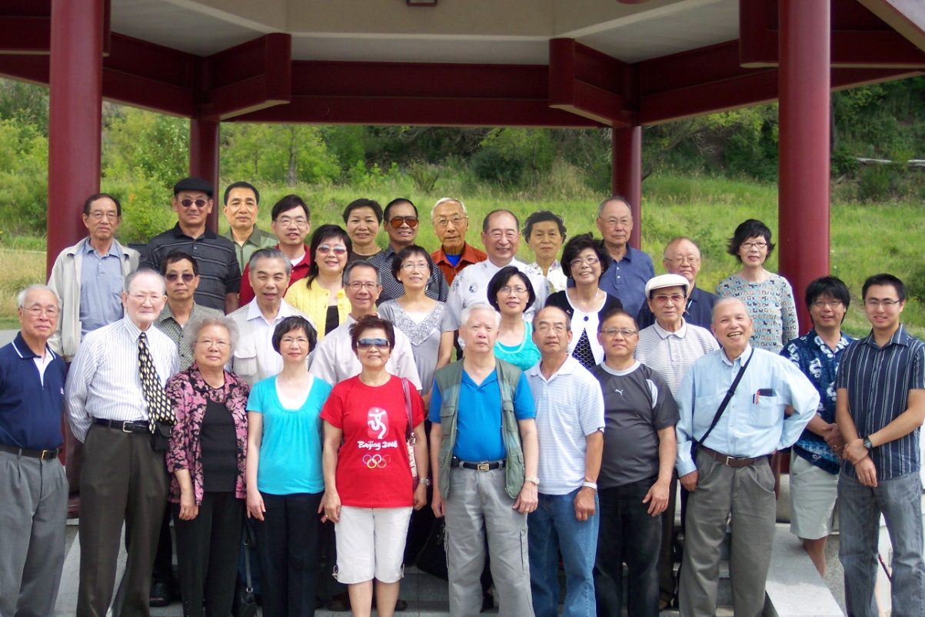
月到中秋份外明
人逢佳節精神爽
2008

Slide 3
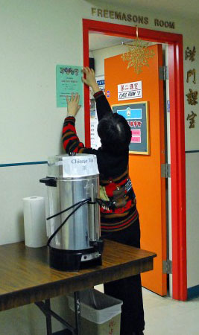
並賀新年吉祥
敬祝聖誕快樂

Slide 4
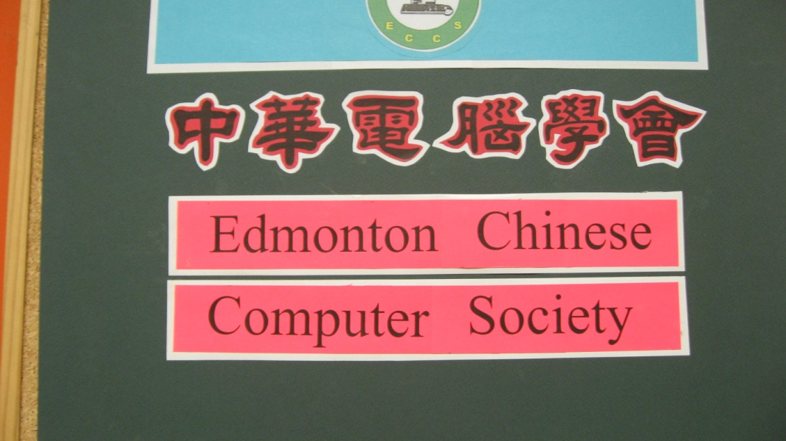
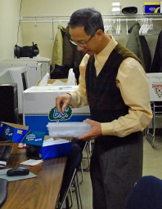
搬檯 又搬櫈

Slide 5
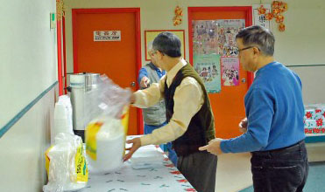
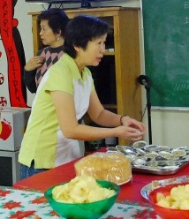

Slide 6
體力男人好 手工女人精

Slide 7
工作團隊進場

Slide 8
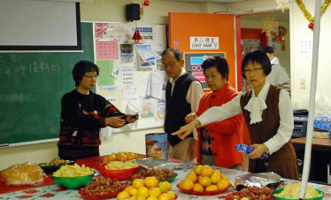
婦女是活動的骨幹

Slide 9
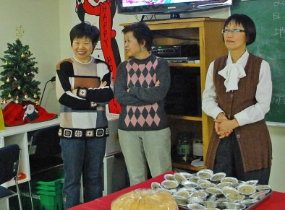
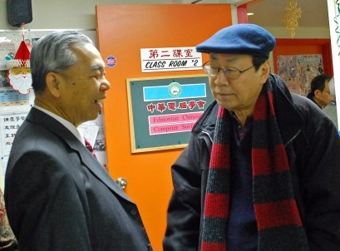
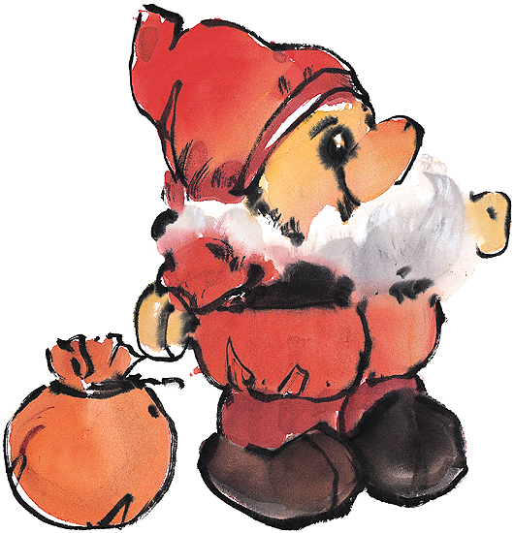
Welcome
you
歡迎

Slide 10
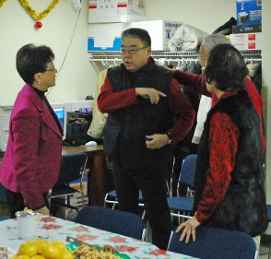
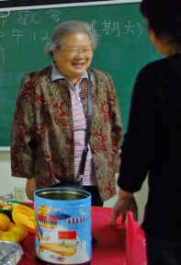
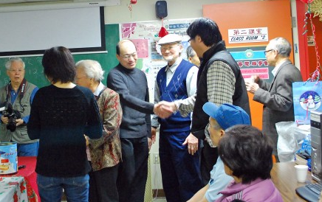
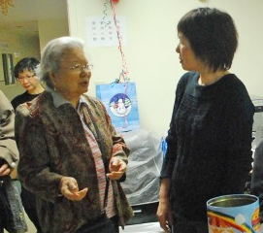
恭
祝
聖
誕
Merry Christmas

Slide 11
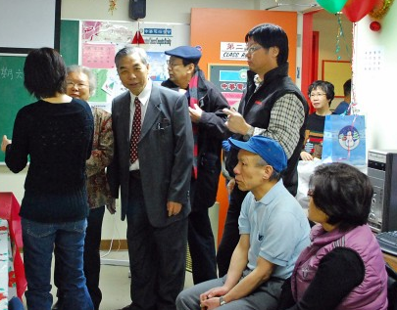
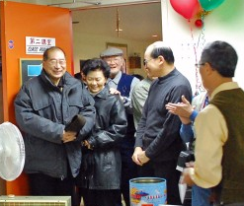
聖誕
快樂
MERRY CHRISMAS

Slide 12
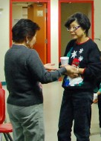
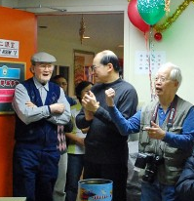
敬祝
S 聖誕快樂

Slide 13
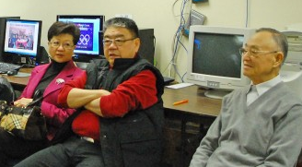
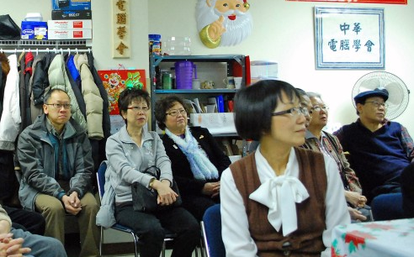
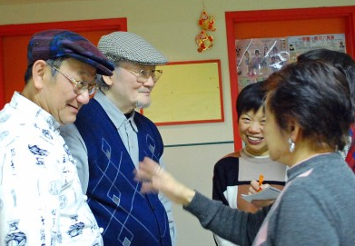
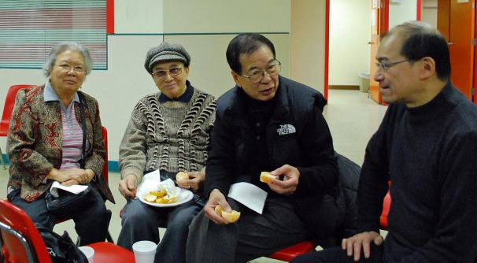

Slide 14
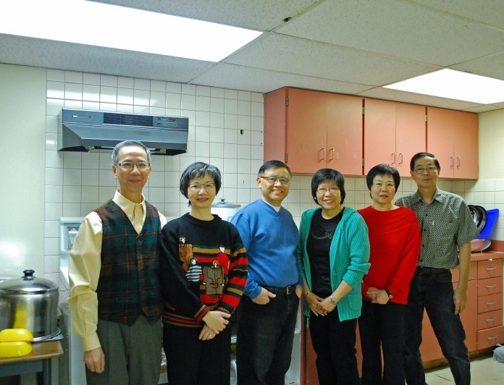
廚
房
團
隊
Photo by Diannaoren 華叔影相慰勞

Slide 15
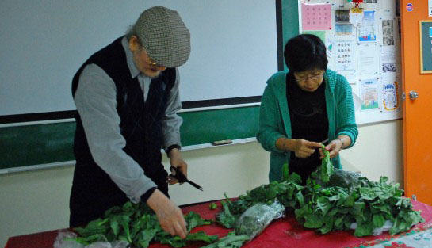
我乜都唔識做 唯有學下剪菜

Slide 16
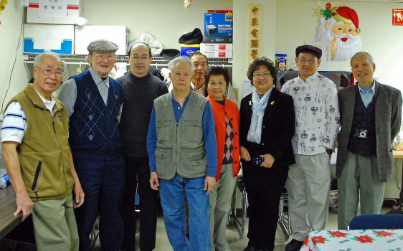
同中華文化中心領導們影番張相紀念啦

Slide 17
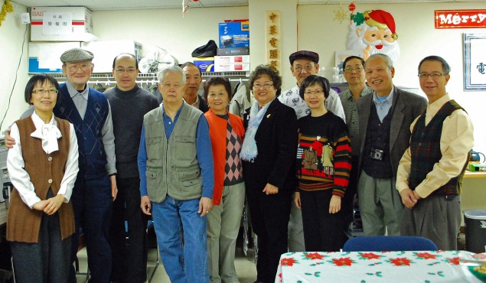
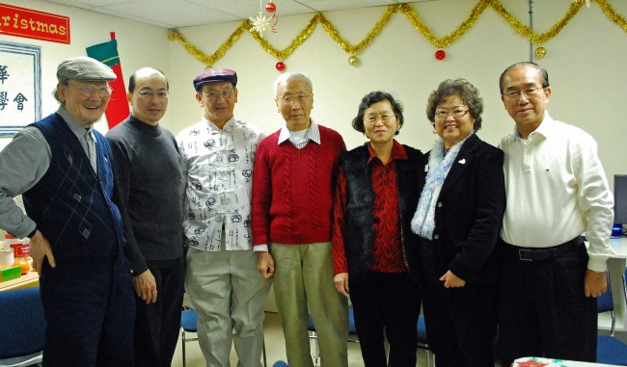
笑

Slide 18
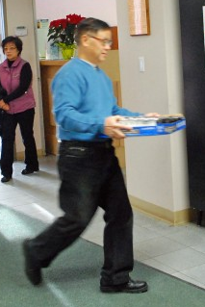
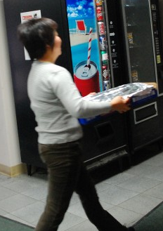
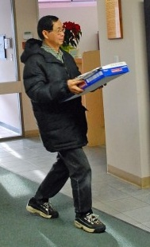
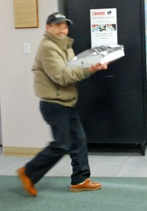
出菜
好熱
呀

Slide 19
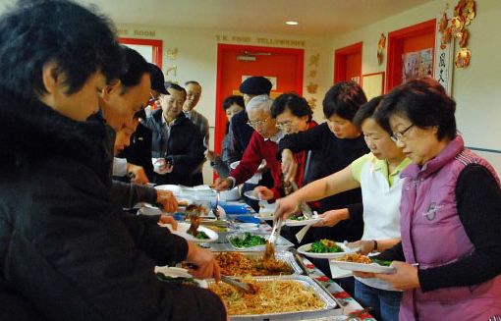

Slide 20
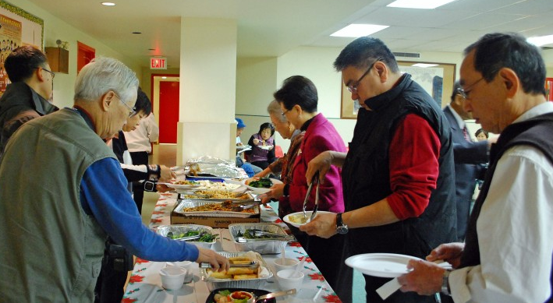
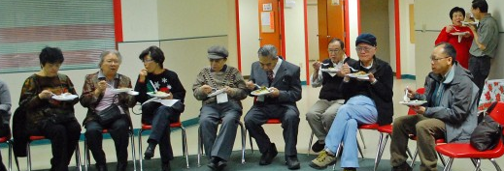

Slide 21
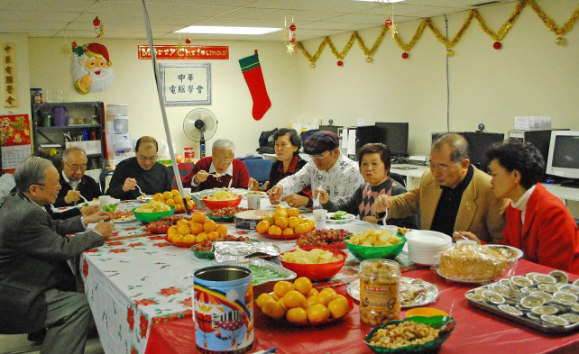

Slide 22
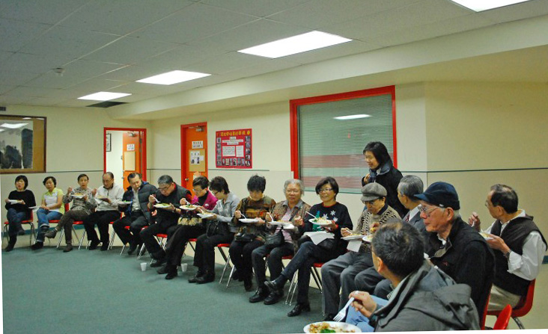
群賢畢集 賓至如歸
群
歸
賢
畢
如
集
至
賓
座無虛席

Slide 23
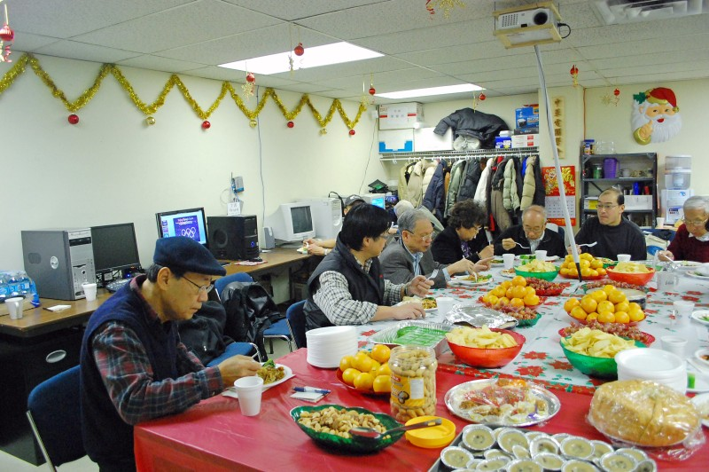
勝
友
如
雲

Slide 24
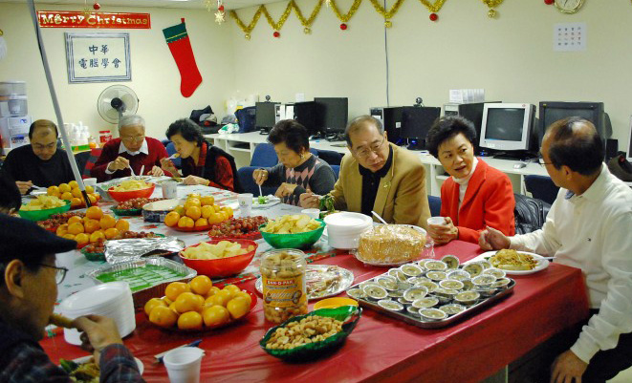
高
朋
滿
座

Slide 25
到來盡皆電腦客
談笑還有網中人

Slide 26
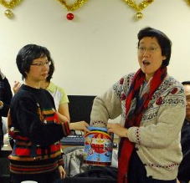
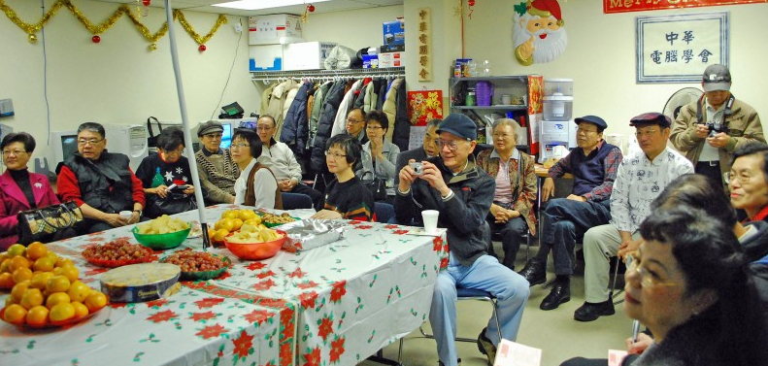
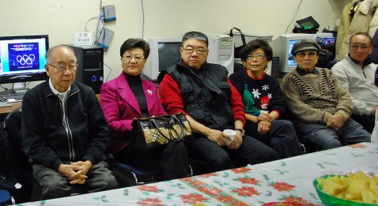
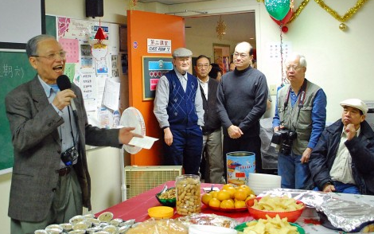
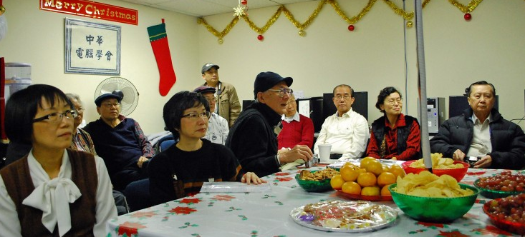
幸運抽獎

Slide 27
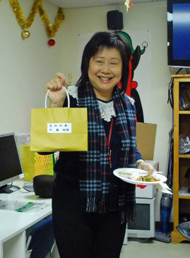
我都有份喎！

Slide 28
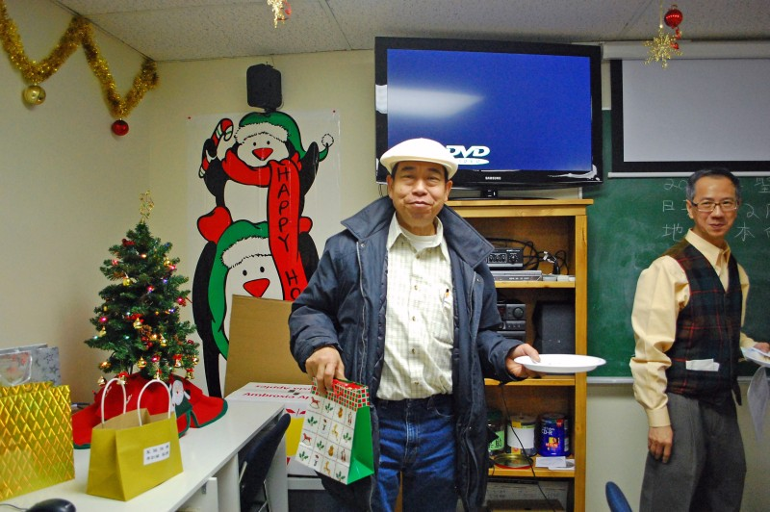
恭喜
A Lucky person

Slide 29
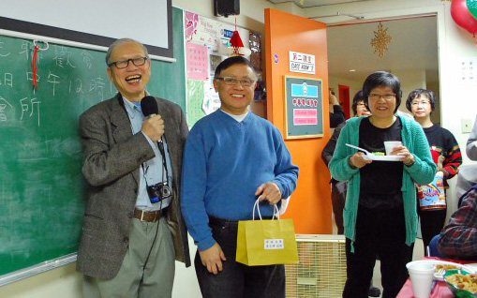

Slide 30
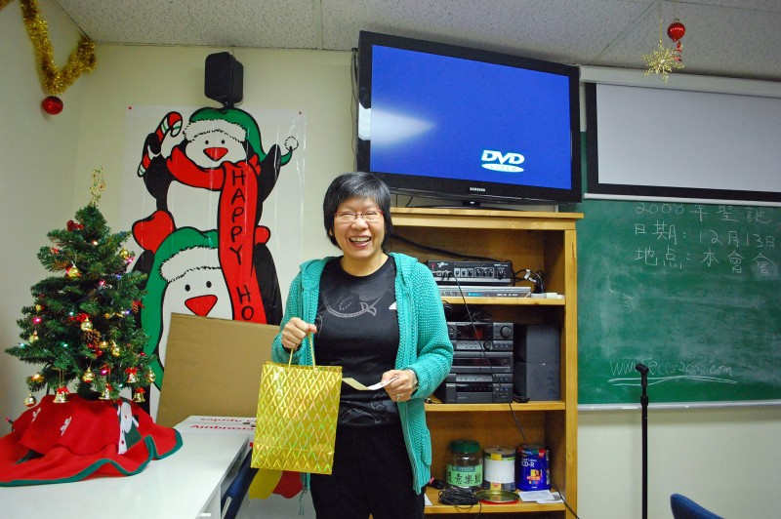
Lucky to your family
咁好彩嘅又中喎!

Slide 31
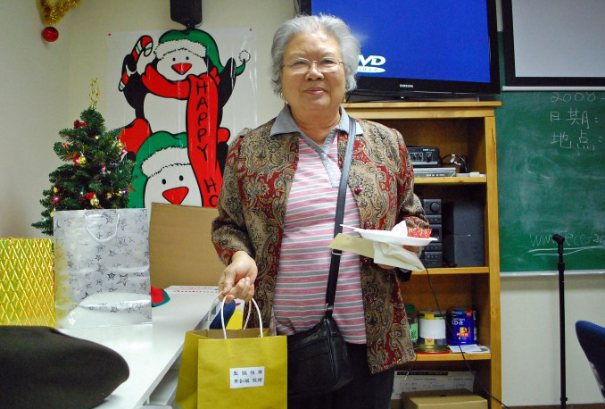
lucky

Slide 32
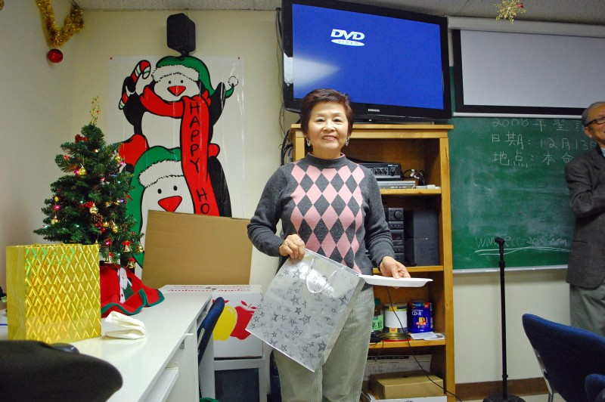
又幾好玩喎 !

Slide 33
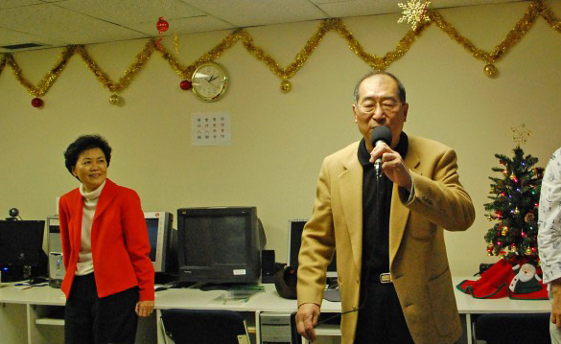
都唔失禮喎!

Slide 34
卡啦ok

Slide 35
方會長伉儷 演諧趣話劇助慶
相金請先惠 唔準唔收錢
字理通天地 妙算驚鬼神

Slide 36
仙
姑
占
卜

Slide 37
玄機妙算 洞察如神
枯榮天早定 貴賤自生成

Slide 38
看觀眾表情 就知精彩啦

Slide 40
明
年
再
來
謝謝觀看

